Slide 1

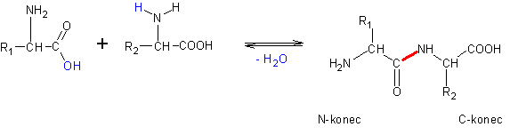






Vytvorte dipeptid z glycínu a alanínu GLY-ALA

Slide 2
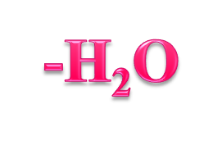
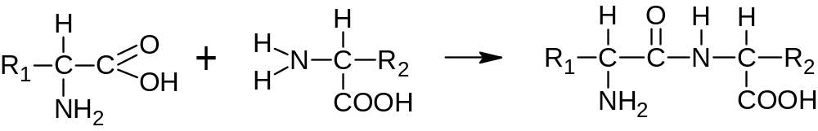


Metabolické reakcie aminokyselín
Kondenzácia
- vznik oligopeptidov, polypeptidov a proteínov
peptidová väzba

Slide 3
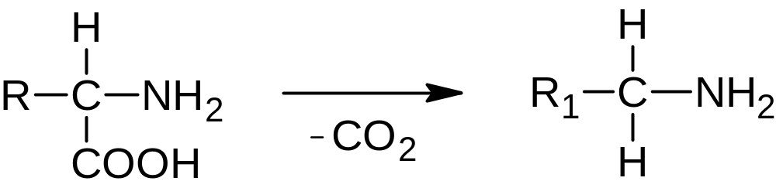
Dekarboxylácia aminokyselín:
- vznik amínov
- nevratná reakcia =___________________
amín

Slide 4
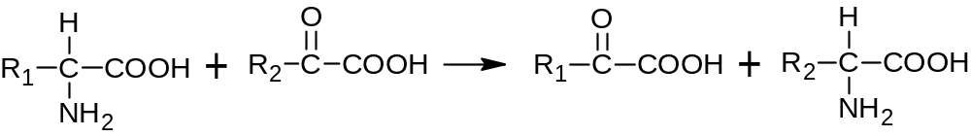
Transaminácia:
- prenos jednej aminoskupiny na inú molekulu
ketokyselina

Slide 5
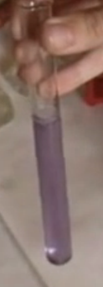
Dôkazové reakcie
a) dôkaz peptidovej väzby - biuretova reakcia
http://www.youtube.com/watch?v=EDe4MoIEqnQ
ʘ bielkoviny + ʘ NaOH (w=0,1) + ʘ CuSO₄ (w=0,01) = ružové až fialové sfarbenie
Poznámka: pri nadbytku sa vyzráža modrý Cu(OH)₂

Slide 6
Dôkaz tryptofánu
vajcový bielok + CH3COOH
pretrepať
prevrstviť H2SO4
farebný prstenec

Slide 7
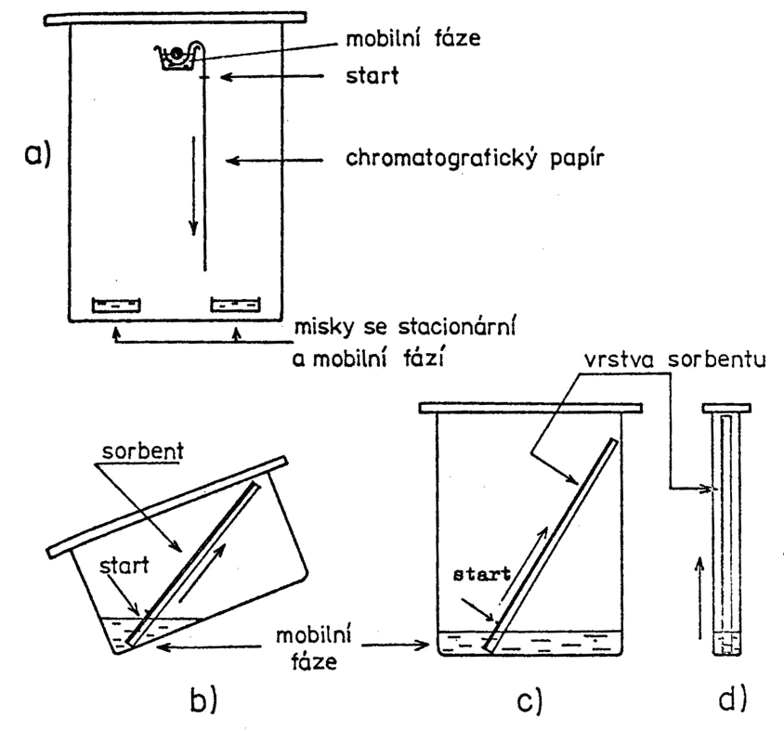
Papierová chromatografia
papierová chromatografia sa využíva na identifikáciu aminokyselín
  1) na papier sa nanesie zmes
  aminokyselín
  2) papier sa ponorí do rozpúšťadla
  3) rozpúšťadlo vzlína a vznáša
  so sebou jednotlivé aminokyseliny
  podľa ich rozpustnosti
  v danom rozpúšťadle
  4) identifikácia podľa známych
  štandardov

